Slide 1
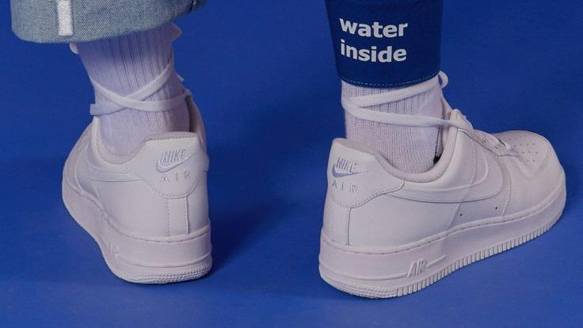
TEAM
EZ
이한길 진서영 이재성 정영범 김미정 소윤정 박정순

Slide 2

“한정판 스니커즈
거래 플랫폼”
“슈테크”
“Resell”
“”

Slide 3


KREAM
Notes:
크림에 대한 소개

Slide 4
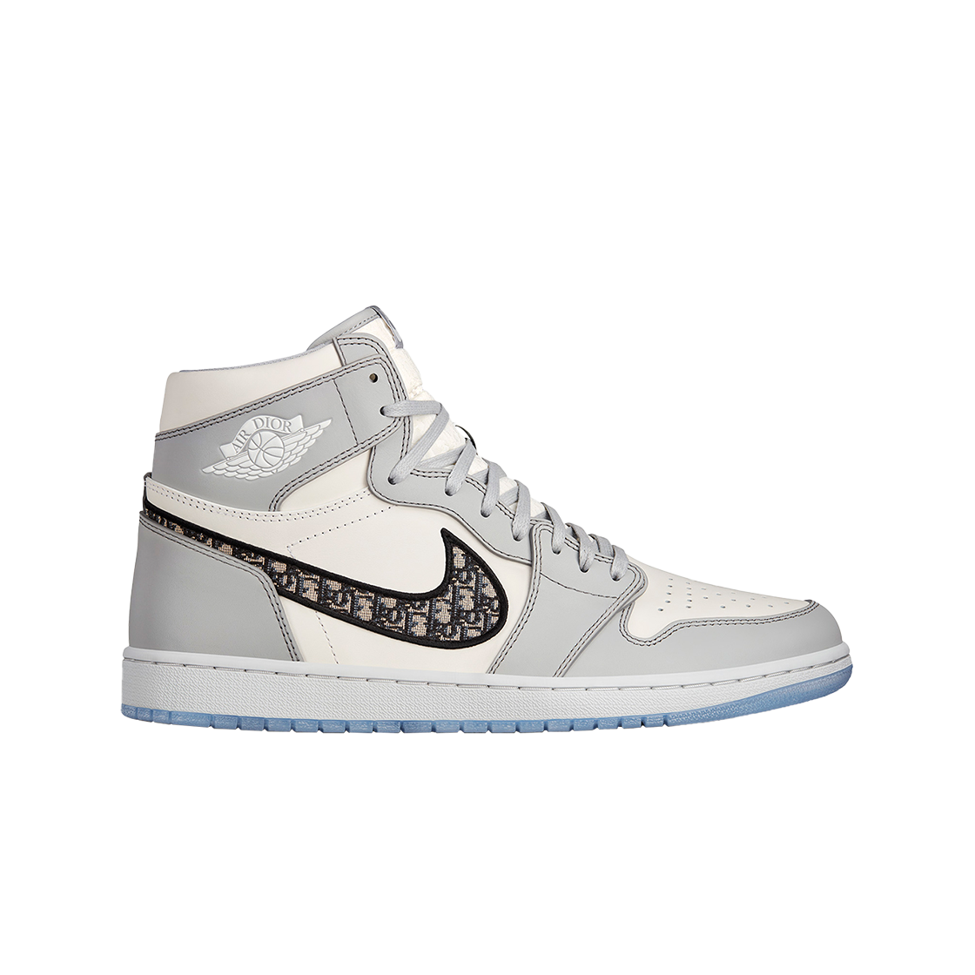

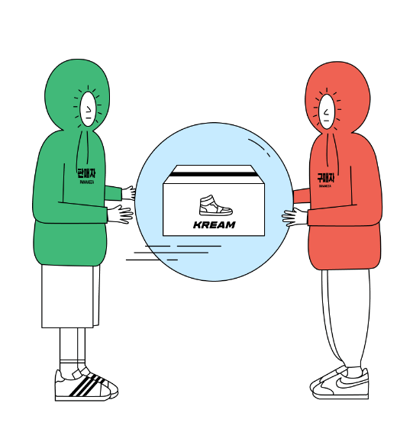
About Kream
Yellow
Is the color of gold, butter and ripe lemons. In the spectrum of visible light, yellow is found between green and orange.
KREAM 전문 검수 팀의 자체 검수
Yellow
Is the color of gold, butter and ripe lemons. In the spectrum of visible light, yellow is found between green and orange.
익명으로 안전거래!
개인정보 공유 X
가격 흥정 X

Slide 5
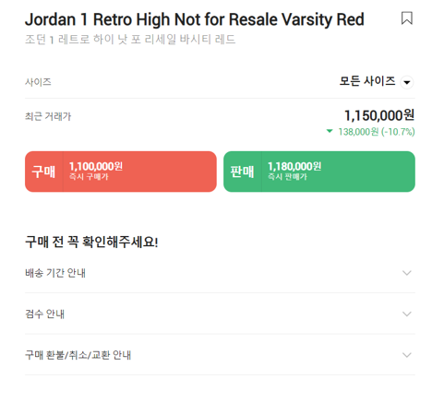
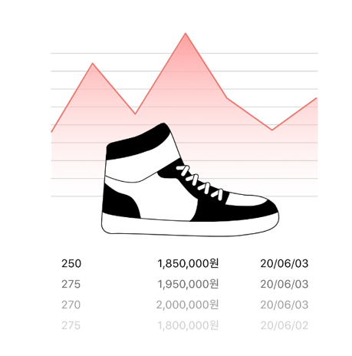
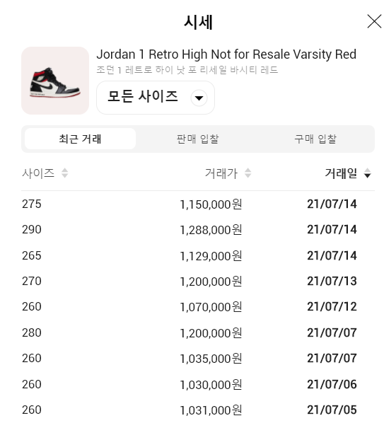
HOW to BUY & SELL
구매 & 판매 기능 이용자가 원하는 가격에 구매,판매 가능
시세 변동 그래프 변동 되는 시세를 그래프로 표현
실시간 체결 데이터 실시간 거래 데이터 제공

Slide 6
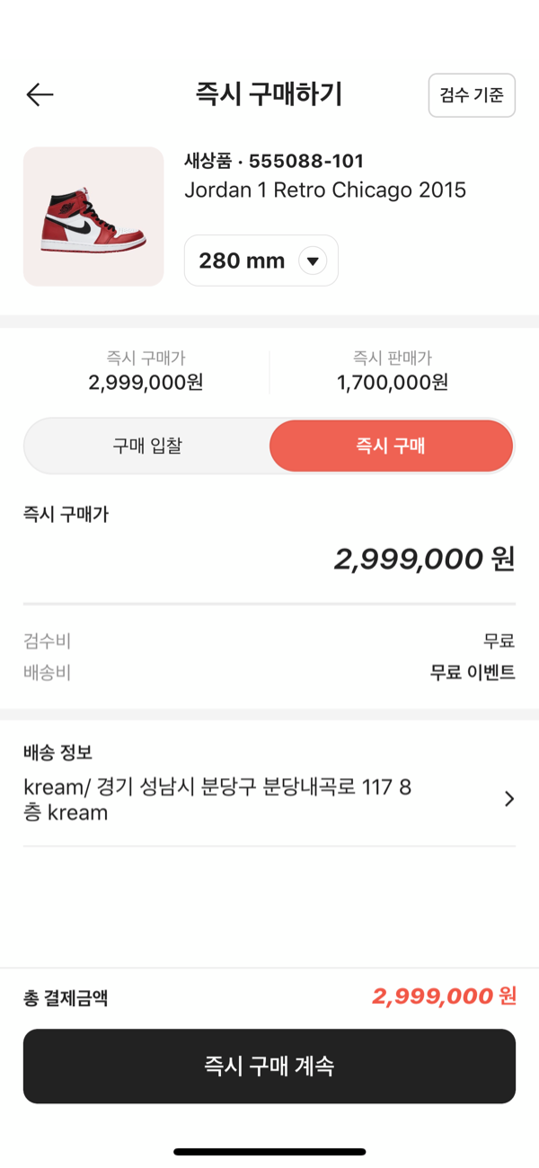
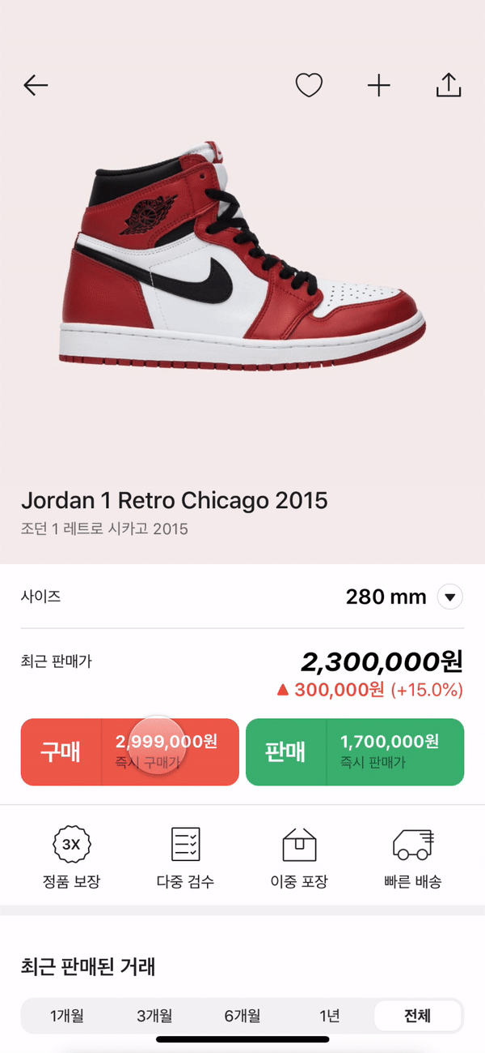
KREAM’s Identity
입찰 시스템

Slide 7
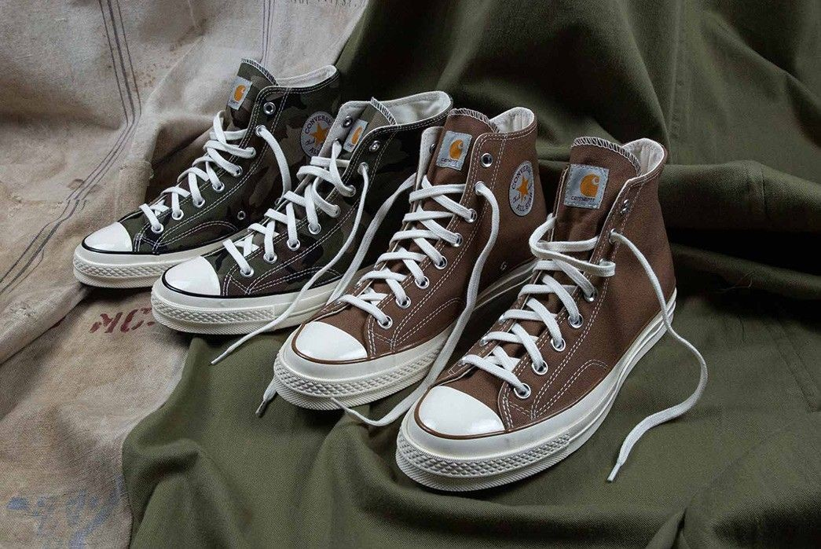
KREAM Diagram

Slide 8
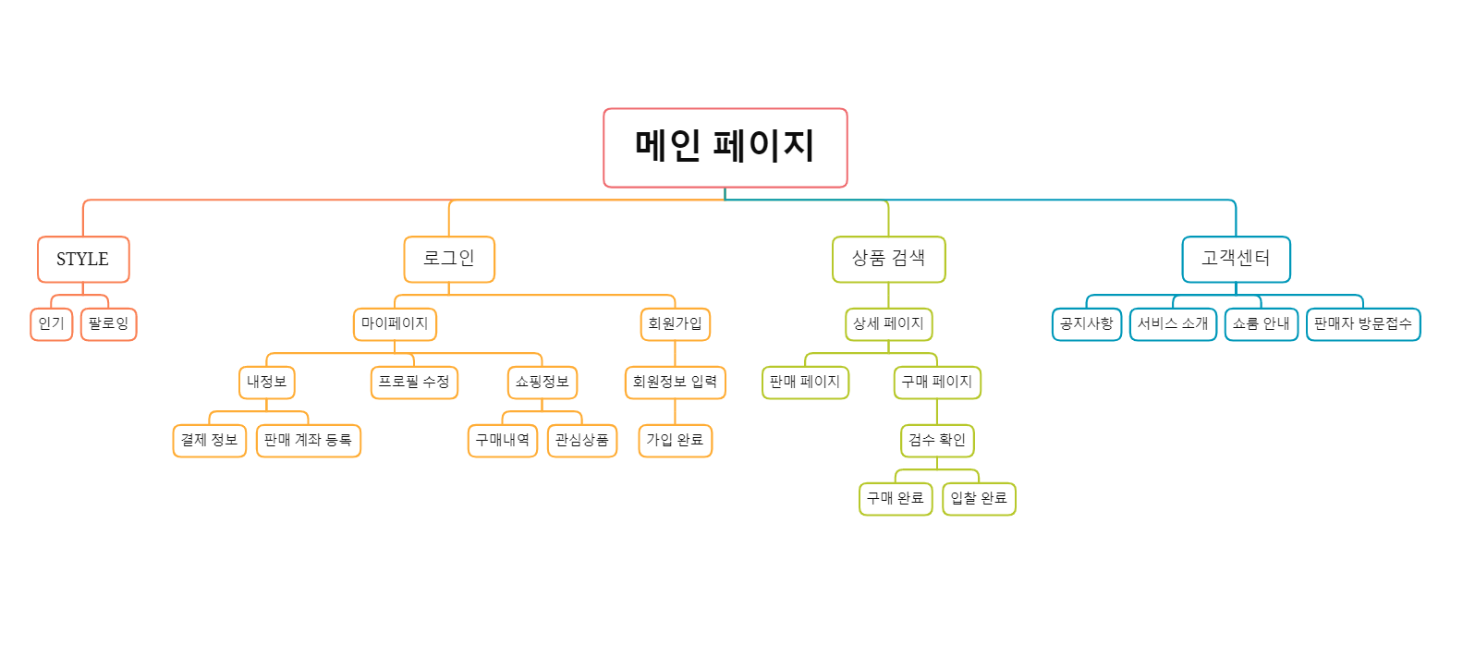
상품과 사이즈 선택
( 판매or 구입)
Red is the colour of danger and courage
1
3
4
2
White is the color of milk and fresh snow
구매자와 판매자 가격일치=거래체결

Slide 9
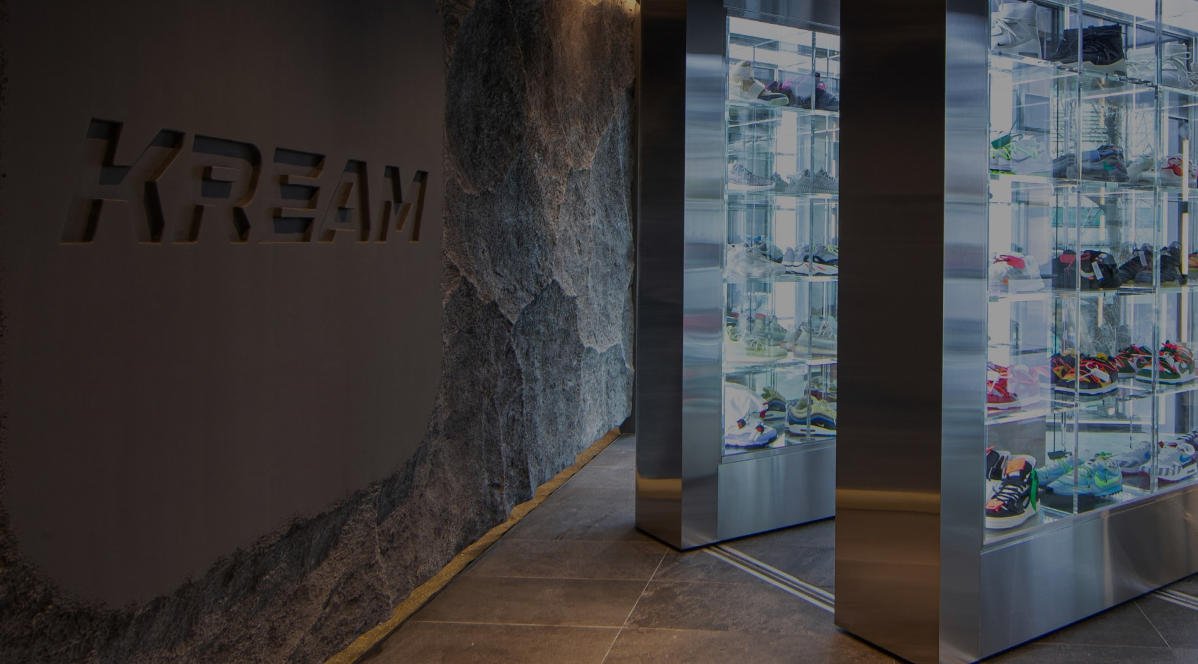
KREAM
Product Search

Slide 10
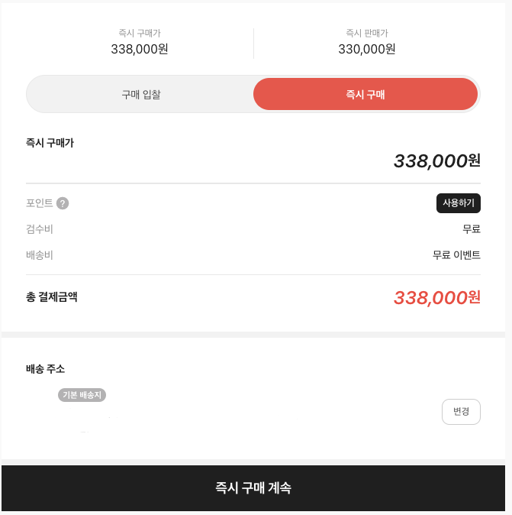
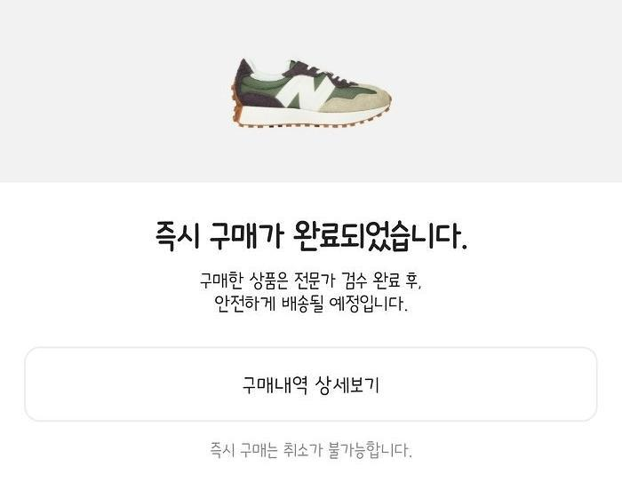
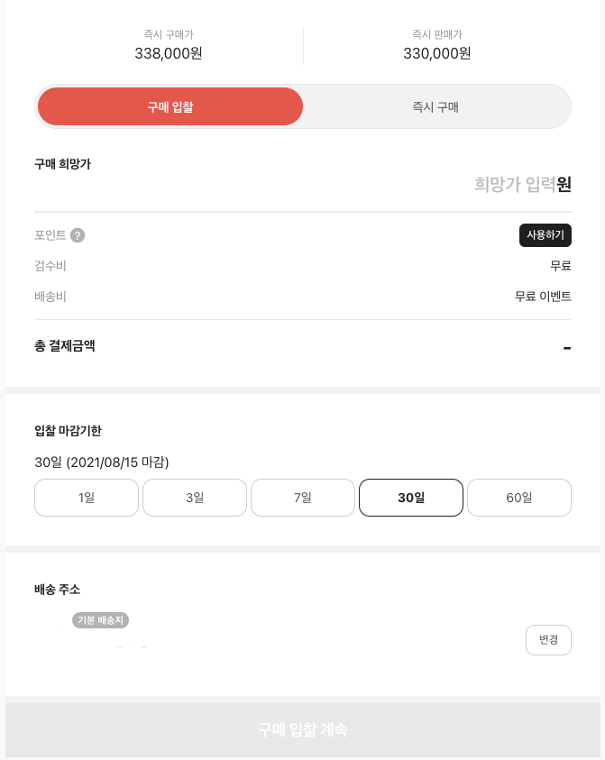
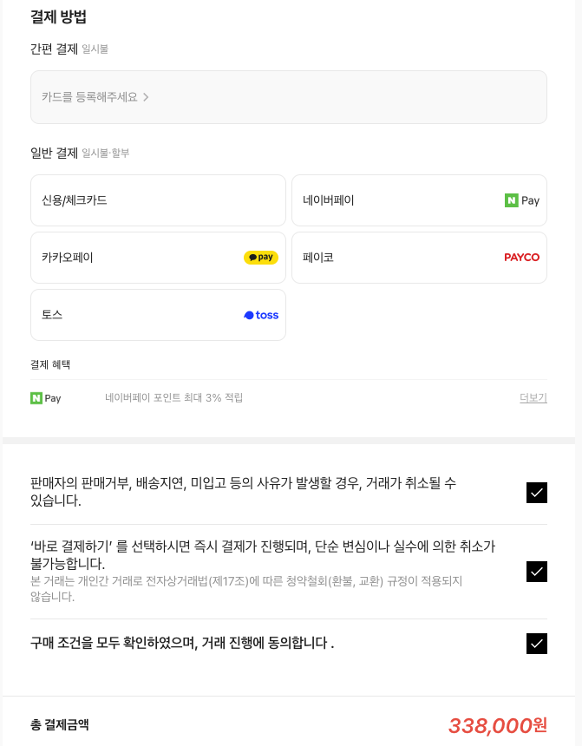
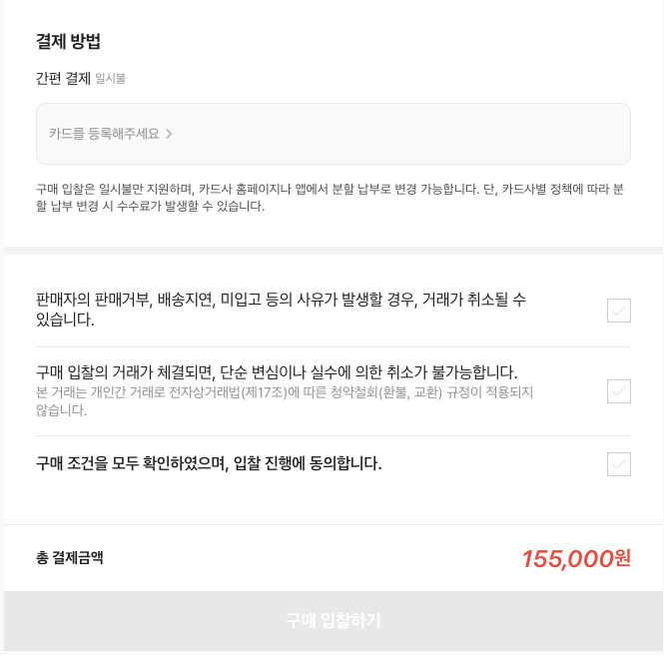
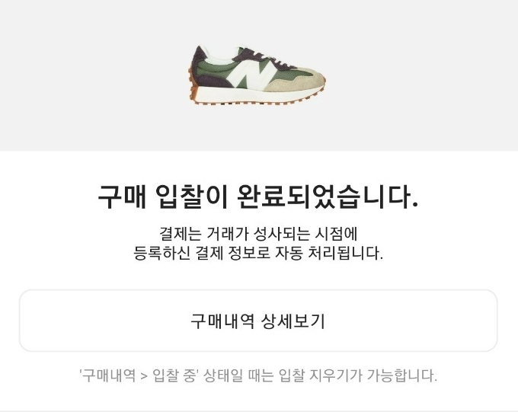
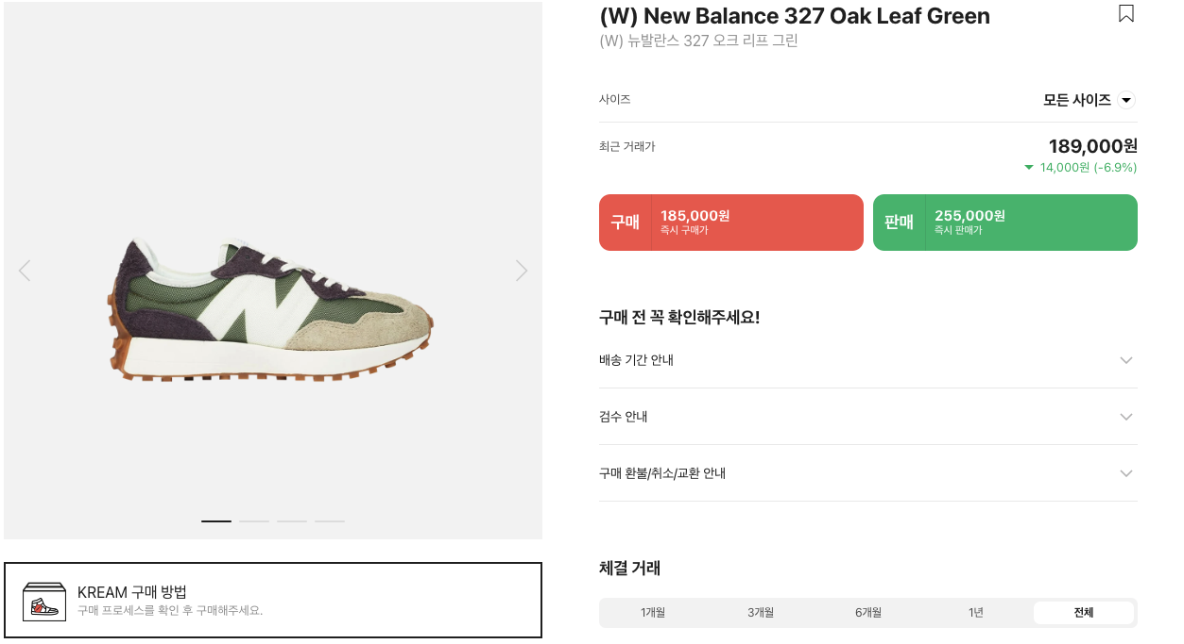
Purchase Of Product Page
Payment Progress
Purchase complete
Immediate Purchase
Pay after inspection
Bid complete
Bid Progress

Slide 11
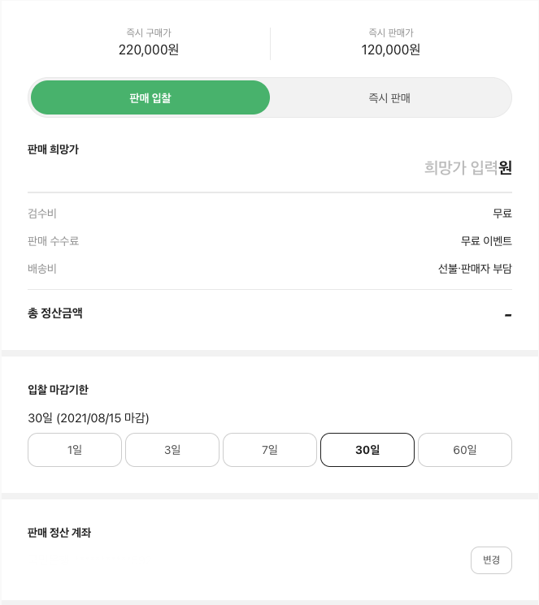
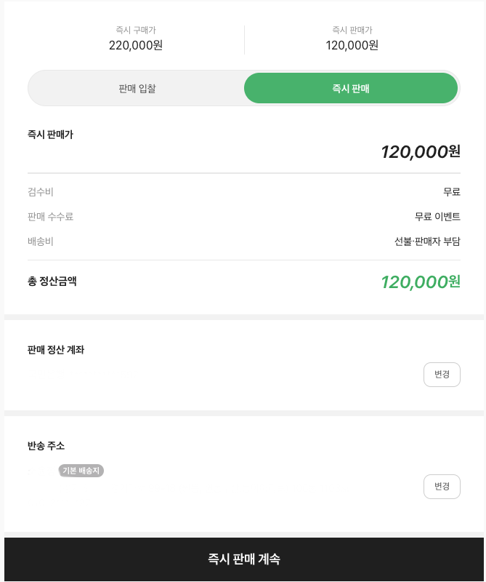
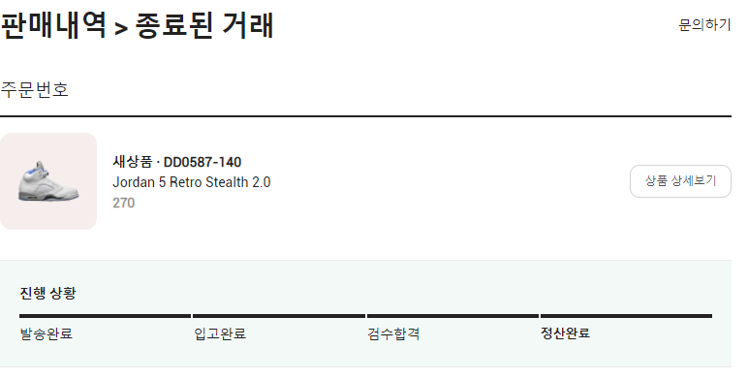
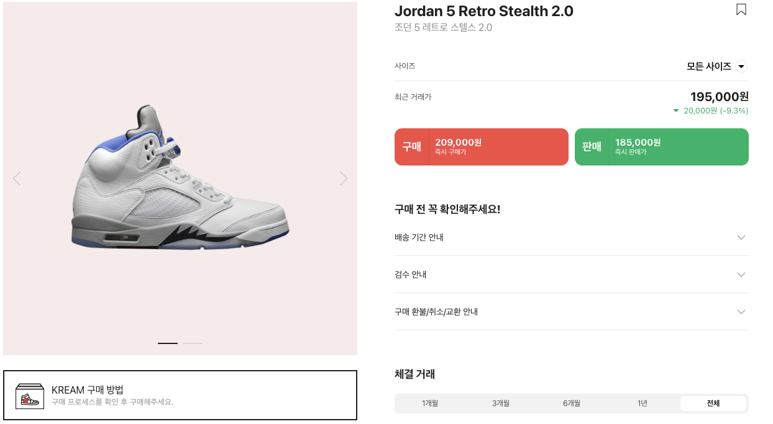
Detailed Purchase
sale
payment
Sales Completed
Inspection Progress
Bid Purchase
Sales Completed

Slide 12
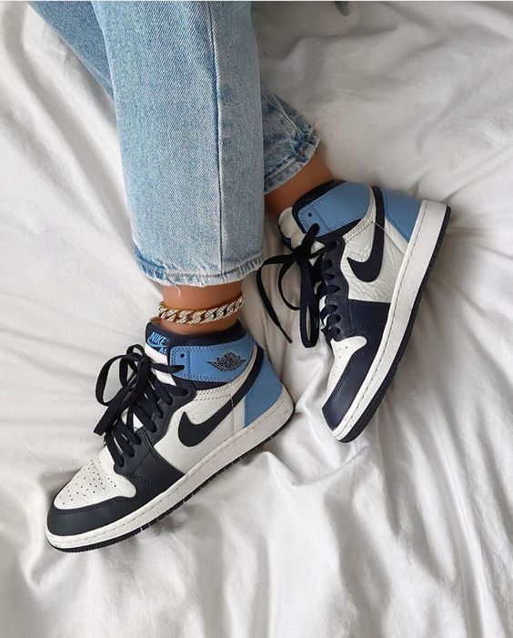
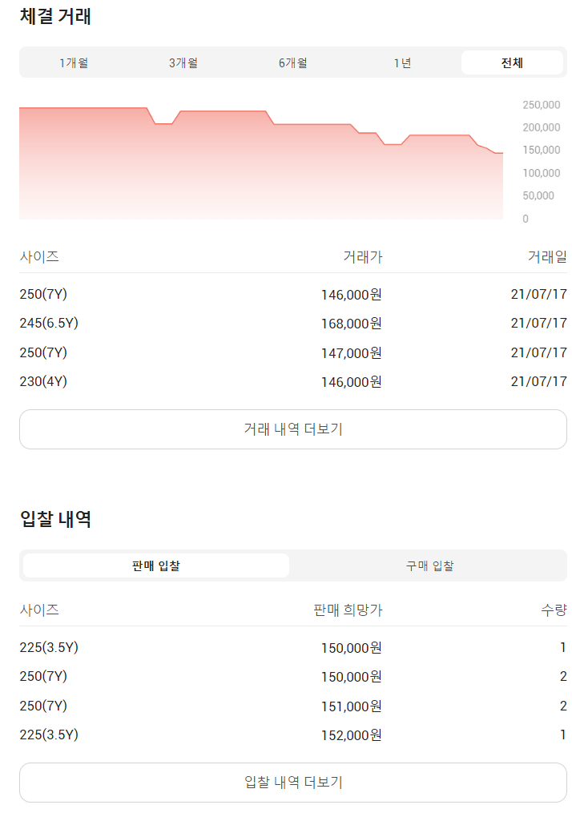
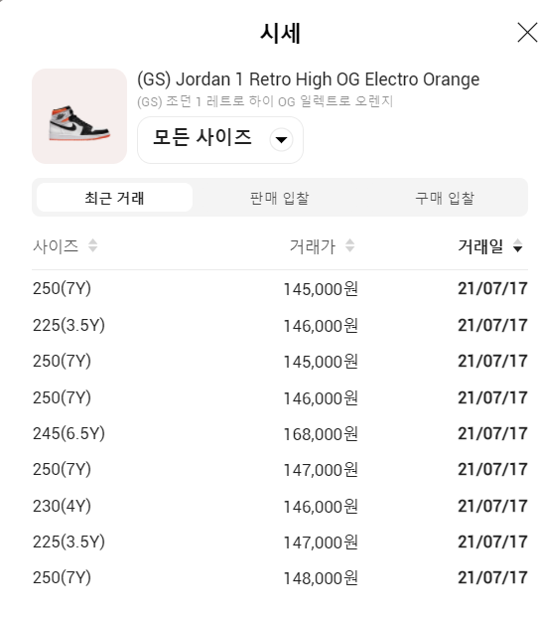
CHART

Slide 13
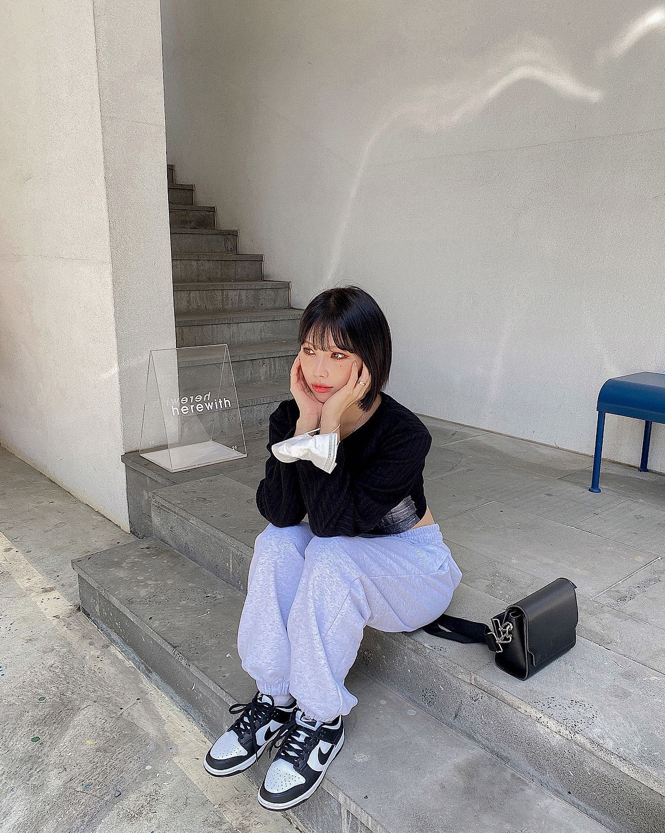
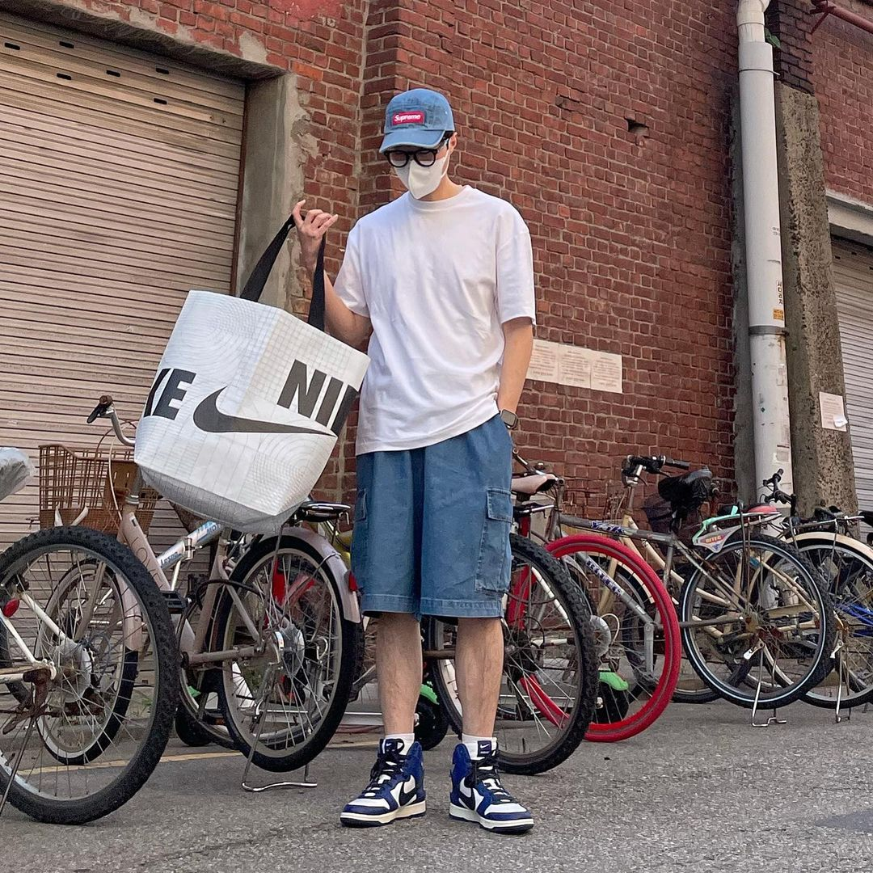
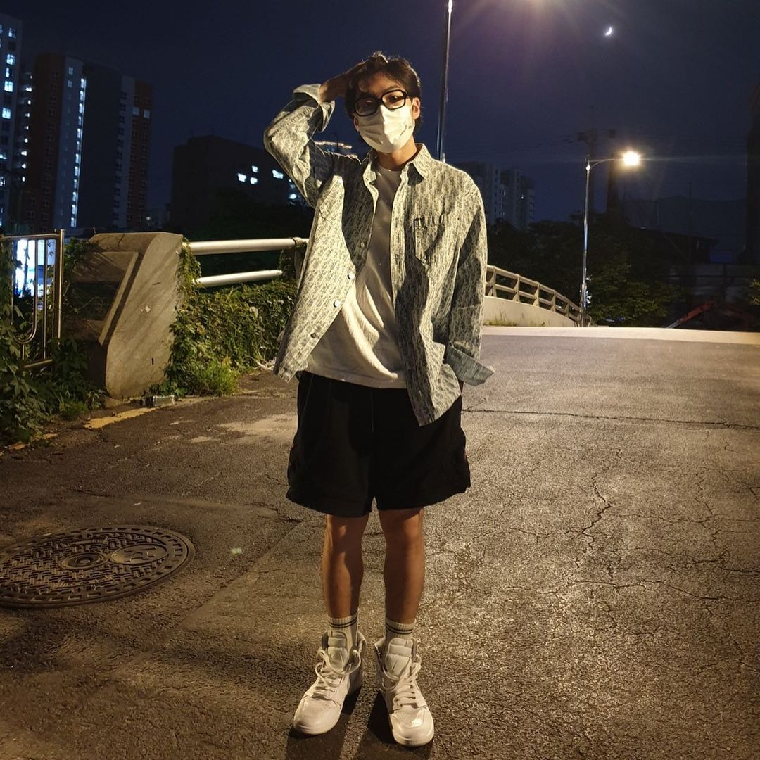
KREAM Style

Slide 14
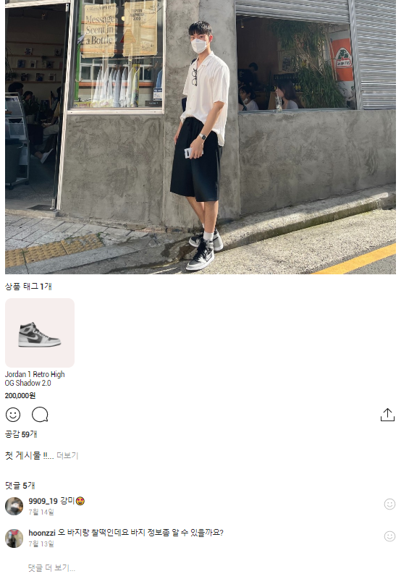
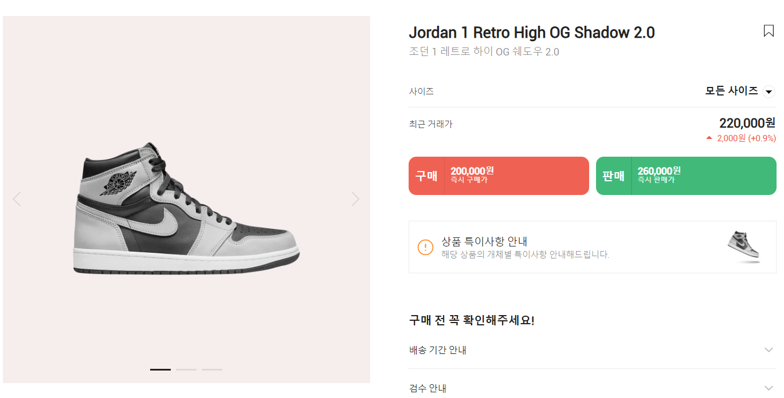
KREAM STYLE
게시물의 상품 태그 기능
상품 태그로 이동

Slide 15
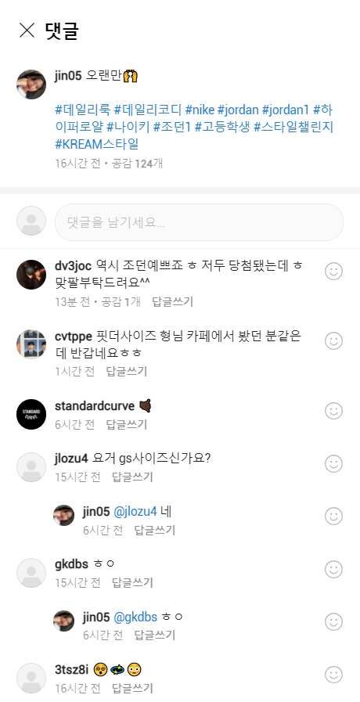
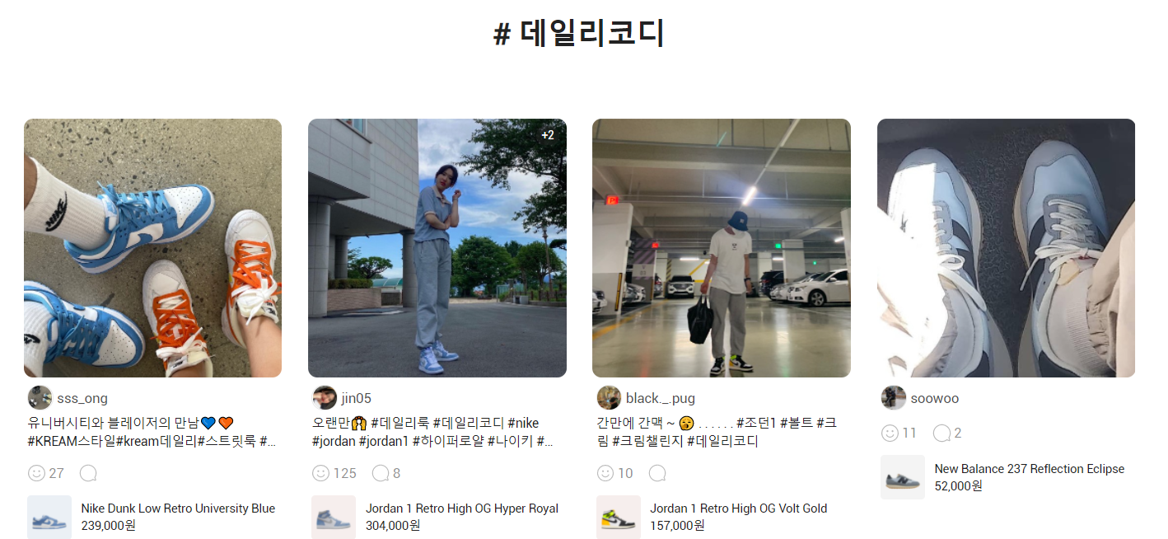
KREAM STYLE
댓글과 공감 버튼
해시태그 연결 데이터

Slide 16
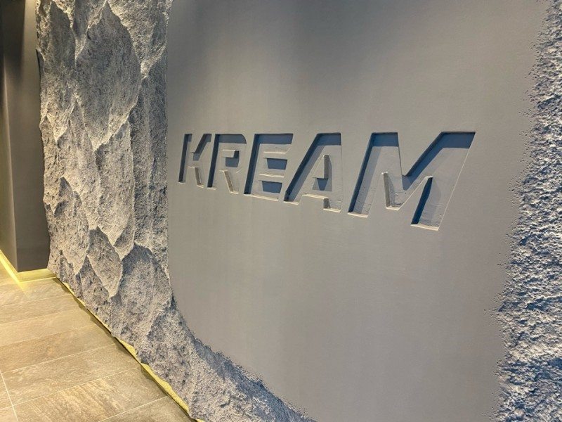
Project Planning

Slide 17
PROJECT PLANNER
기획/분석
기획안 작성 및 디자인(UI) 회의
프론트엔드
HTML/ CSS / JavaScript
백엔드
Database / Server
Jul 3rd week
Jul 4th week
Aug 1st week
Aug 2nd week
Aug 3rd week
Aug 4th week
기획/분석
주제 선정 및 페이지 분석
디자인
스토리보드 작성 및
UI 디자인 수정
프론트엔드 / 백엔드
JavaScript / JSP / Database

Slide 18
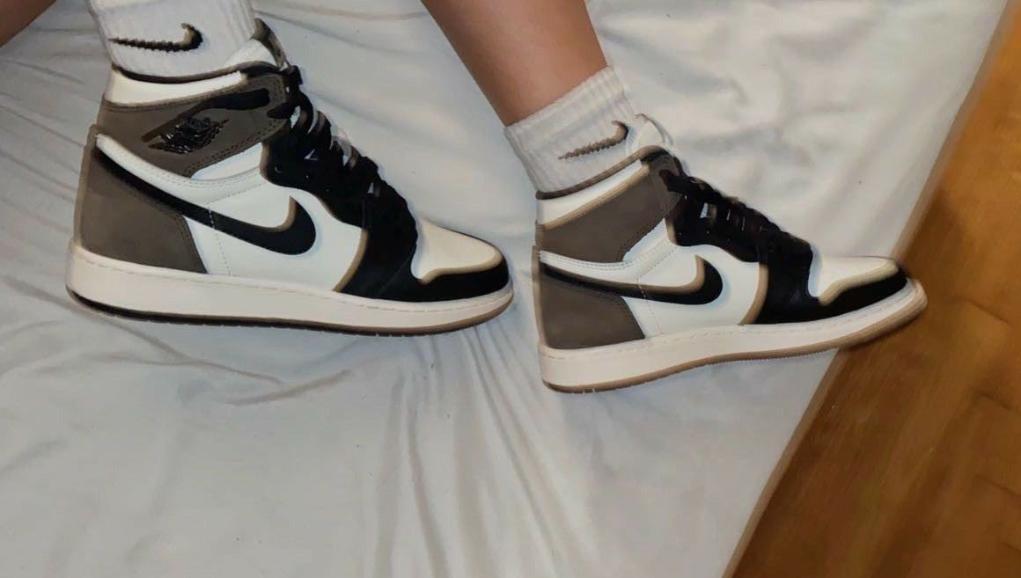
Final Purpose

Slide 19
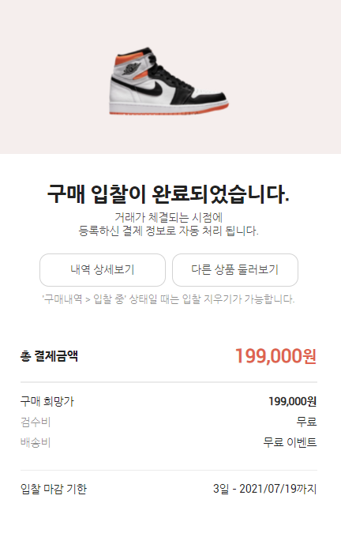
Final Purpose
KREAM 홈페이지 완벽 구현
PC, 태블릿, 모바일 화면마다 다른 UI
소셜 미디어 기능(Style Pick)과 입찰 시스템 구현

Slide 20
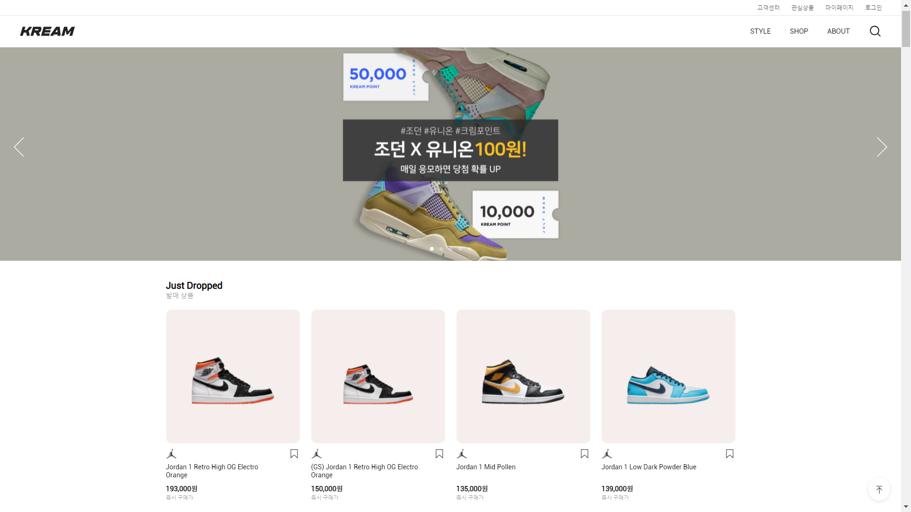
Final Purpose
클라이언트와 서버간의 원활한 데이터 전송
속도향상을 위한 코드 최적화
가독성을 위한 코드 간결화
ㅇㅇ
Notes:
일정 계획

Slide 21
THANKS!
Any questions?
TEAM EZ.
이한길 진서영 이재성 정영범 김미정 소윤정 박정순

